Slide 1


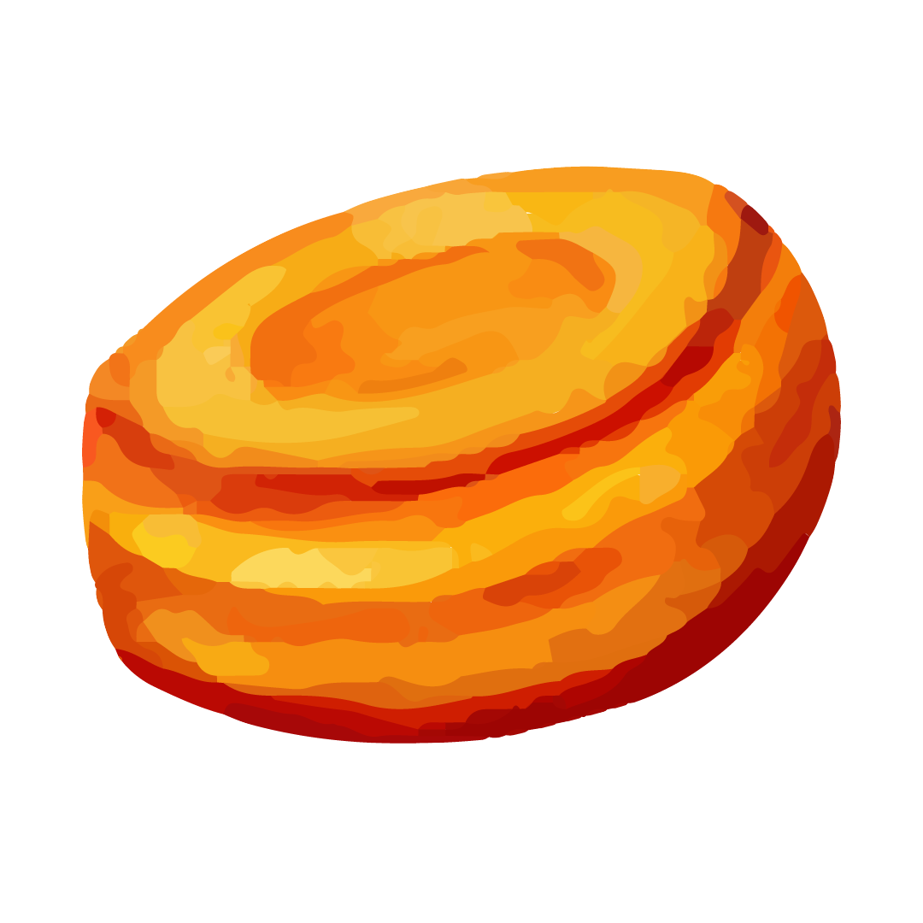
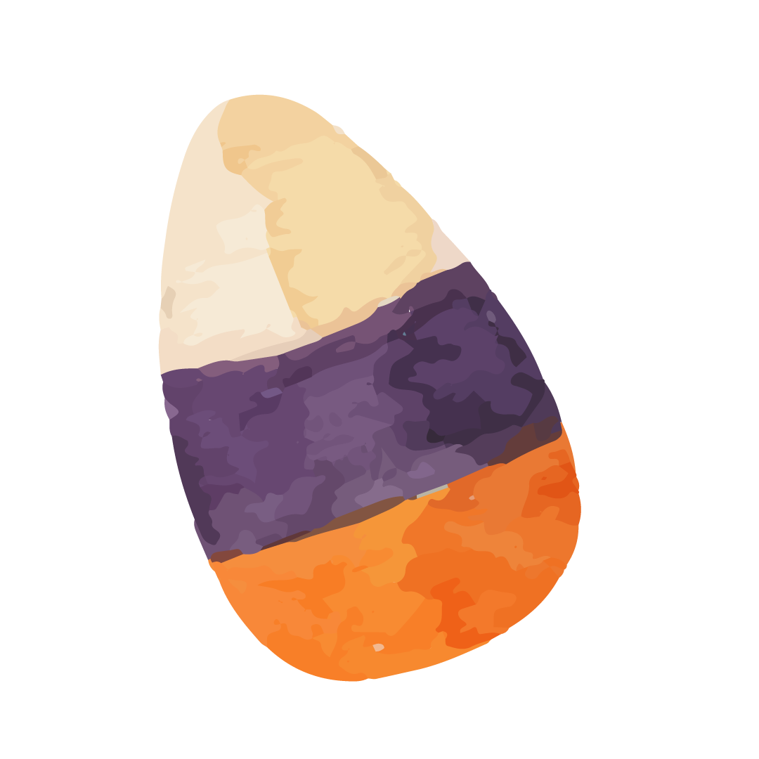



Jan
Feb
Mar
Thứ năm ngày 13 tháng 12 năm 2021 Toán
Apr
1 ô
May
Jun
5 ô
Jul
Luyện tập
Aug
4 ô
Sep
Oct
Nov
SGK/Tr76
Dec
>
<

Slide 2

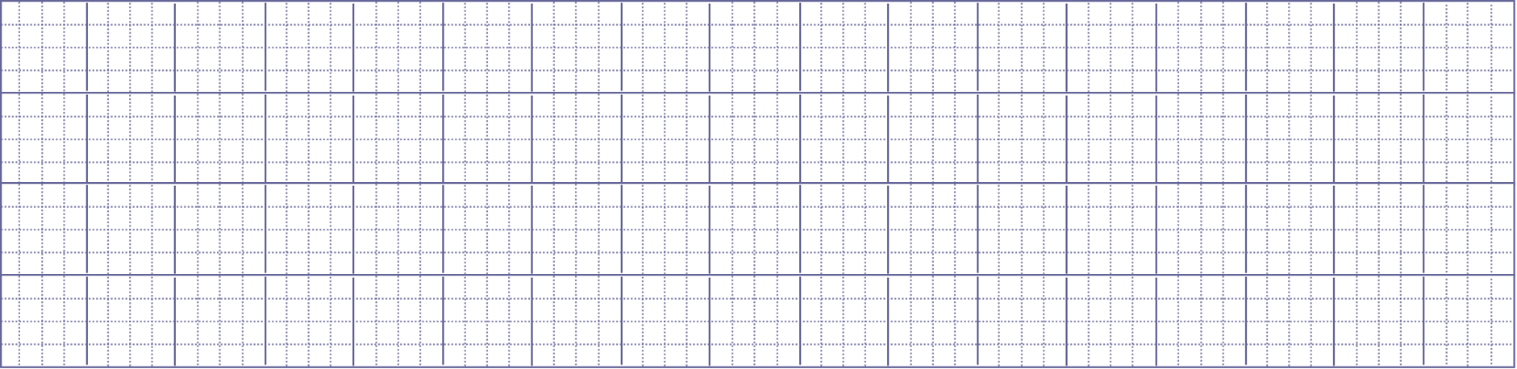

Bài 1: Đặt tính rồi tính:
Jan
Feb
Mar
Apr
May
213
374
208
Jun
$$×$$
$$×$$
$$×$$
3
2
4
Jul
Aug
639
748
832
Sep
Oct
Nov
Dec
>
<

Slide 3


Bài 2: Đặt tính rồi tính (theo mẫu):
Jan
Feb
Mar
Mẫu:
9 chia 4 được 2, viết 2.
2 nhân 4 bằng 8; 9 trừ 8 bằng 1.
Hạ 4; được 14; 14 chia 4 được 3, viết 3.
3 nhân 4 bằng 12; 14 trừ 12 bằng 2.
Hạ 8; được 28; 28 chia 4 được 7, viết 7.
7 nhân 4 bằng 28; 28 trừ 28 bằng 0.
Apr
May
948
4
Jun
Jul
4
2
3
7
1
Aug
Sep
2
8
Oct
0
Nov
Dec
>
<

Slide 4
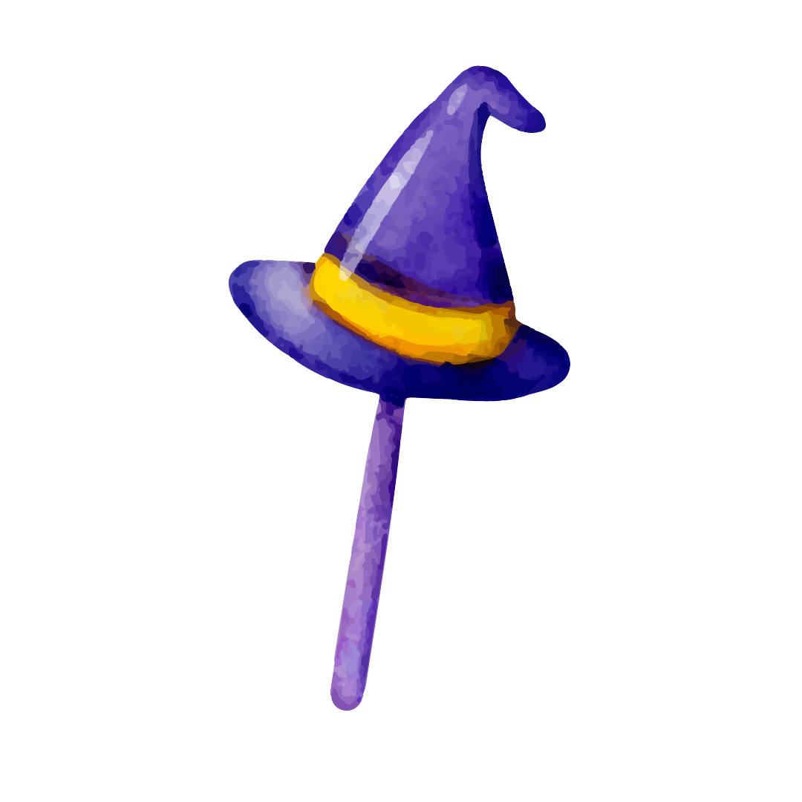
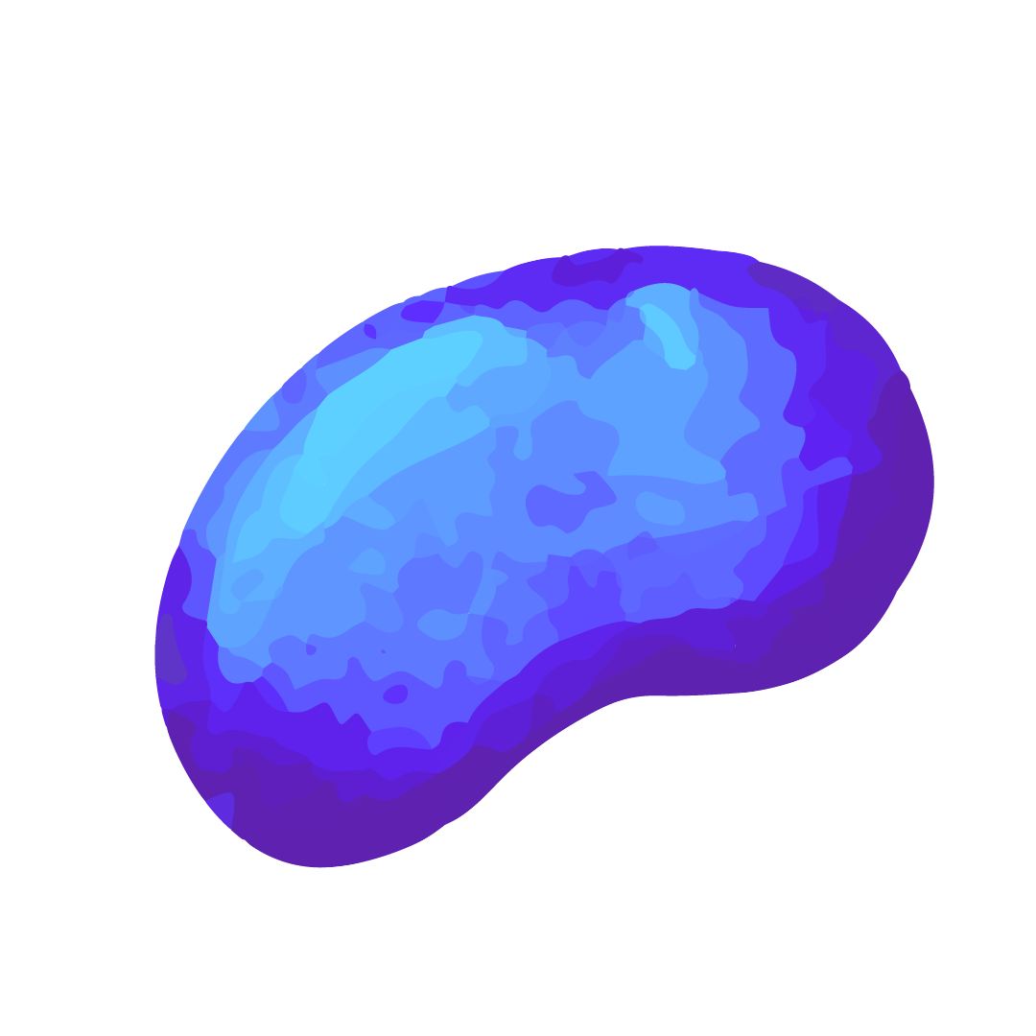
Jan
Feb
Mar
Apr
May
396
3
630
7
457
4
724
6
Jun
Jul
9
1
2
9
0
1
3
4
1
0
0
0
0
1
2
2
0
5
1
Aug
0
6
0
1
Sep
7
0
4
Oct
0
1
4
Nov
Dec
>
<

Slide 5


Bài 3: Quãng đường AB dài 172m, quãng đường BC dài gấp 4 lần quãng đường AB (xem hình vẽ). Hỏi quãng đường AC dài bao nhiêu mét ?
Jan
Feb
Mar
Apr
May
Jun
A
172m
Jul
B
C
Aug
Sep
?m
Oct
Nov
Dec
>
<

Slide 6
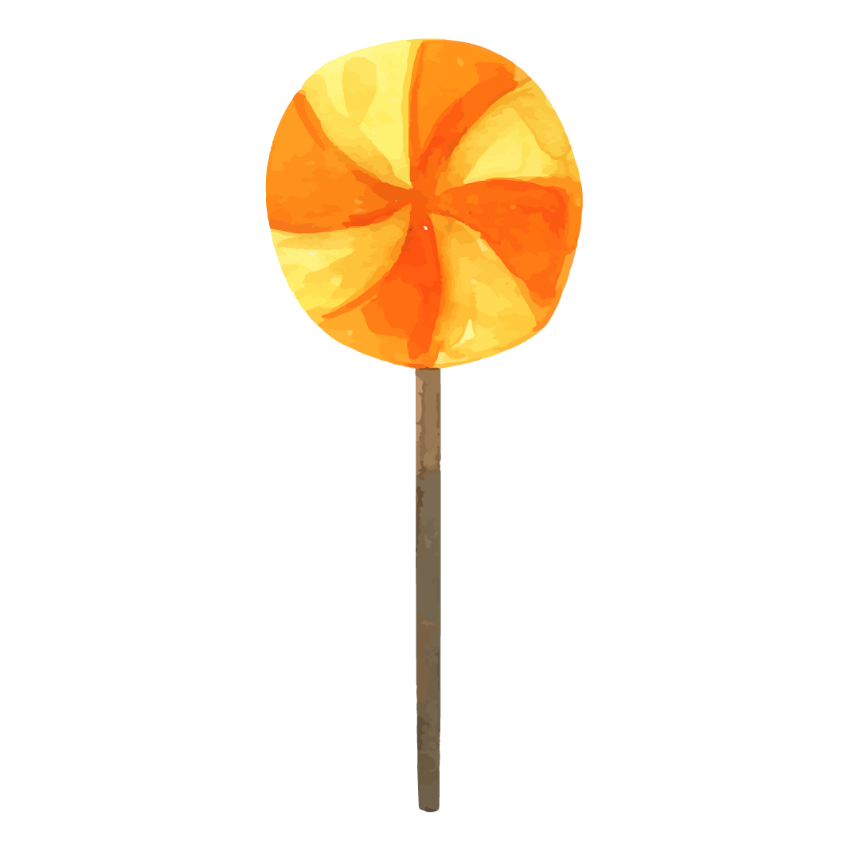
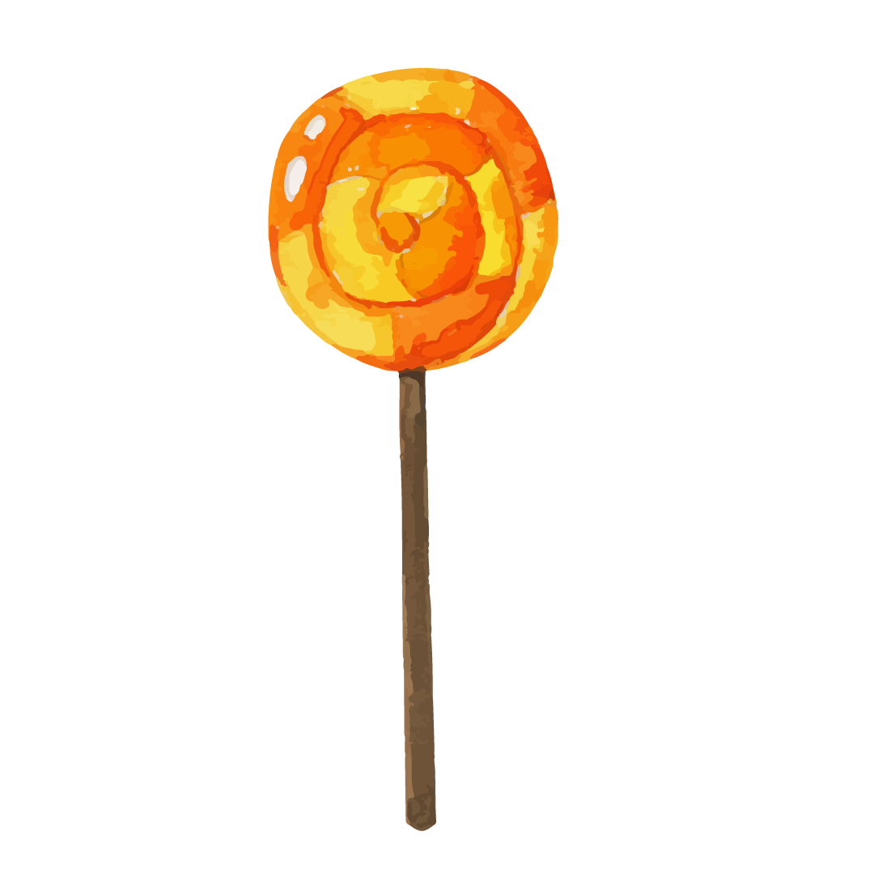
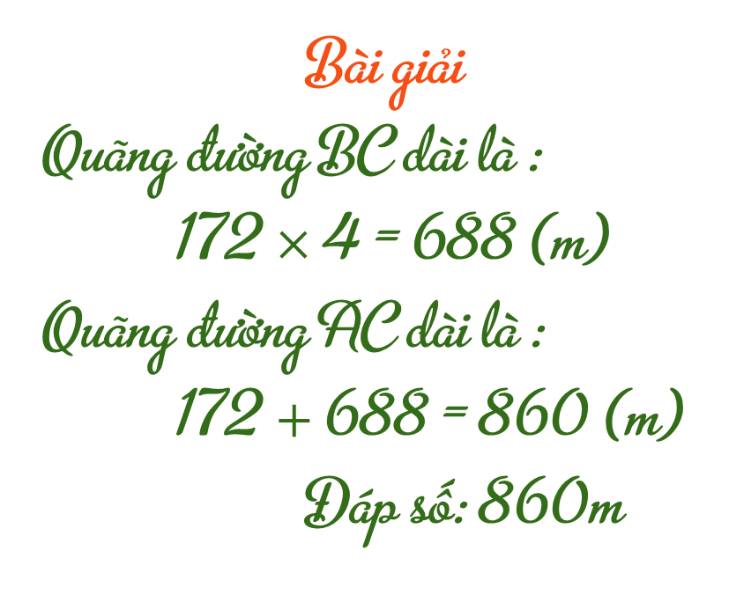
Jan
Bài giải
Quãng đường BC dài là :
172 $×$ 4 = 688 (m)
Quãng đường AC dài là :
172 $+$ 688 = 860 (m)
Đáp số: 860m
Feb
Mar
Apr
May
Jun
Jul
Aug
Sep
Oct
Nov
Dec
>
<

Slide 7


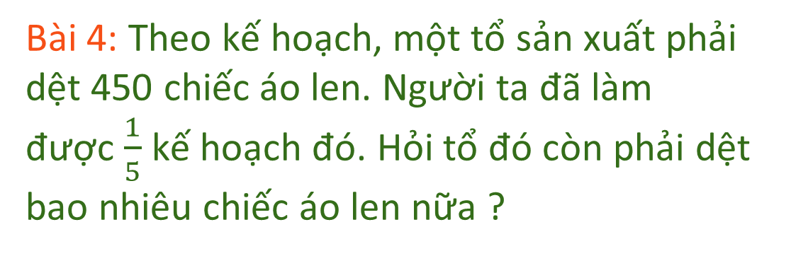
Bài 4: Theo kế hoạch, một tổ sản xuất phải dệt 450 chiếc áo len. Người ta đã làm được $\frac{1}{5}$ kế hoạch đó. Hỏi tổ đó còn phải dệt bao nhiêu chiếc áo len nữa ?
Jan
Feb
Mar
Apr
May
Jun
? chiếc áo
Jul
Tóm tắt:
Đã làm
Aug
Sep
450 chiếc áo
Oct
Nov
Dec
>
<

Slide 8
Jan
Bài giải
Số chiếc áo len đã dệt là:
450 : 5 = 90 (chiếc áo)
Số chiếc áo len còn lại phải dệt là:
450 – 90 = 360 (chiếc áo)
Đáp số: 360 chiếc áo.
Feb
Mar
Apr
May
Jun
Jul
Aug
Sep
Oct
Nov
Dec
>
<

Slide 9
Bài 5: Tính độ dài mỗi đường gấp khúc ABCDE, KMNPQ:
Jan
Feb
B
4cm
C
Mar
Apr
3cm
May
3cm
Jun
4cm
Jul
A
D
E
Aug
Bài giải
Độ dài đường gấp khúc ABCDE là:
3 + 4 + 3 + 4 = 14 (cm)
Đáp số: 14cm.
Sep
Oct
Nov
Dec
>
<

Slide 10
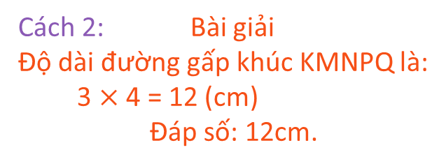
3cm
P
Jan
N
Feb
Mar
3cm
3cm
Apr
May
3cm
Jun
K
M
Q
Jul
Aug
Sep
Cách 1: Bài giải
Độ dài đường gấp khúc KMNPQ là:
3 + 3 + 3 + 3 = 12 (cm)
Đáp số: 12cm.
Cách 2: Bài giải
Độ dài đường gấp khúc KMNPQ là:
3 $×$ 4 = 12 (cm)
Đáp số: 12cm.
Oct
Nov
Dec
>
<

Slide 11
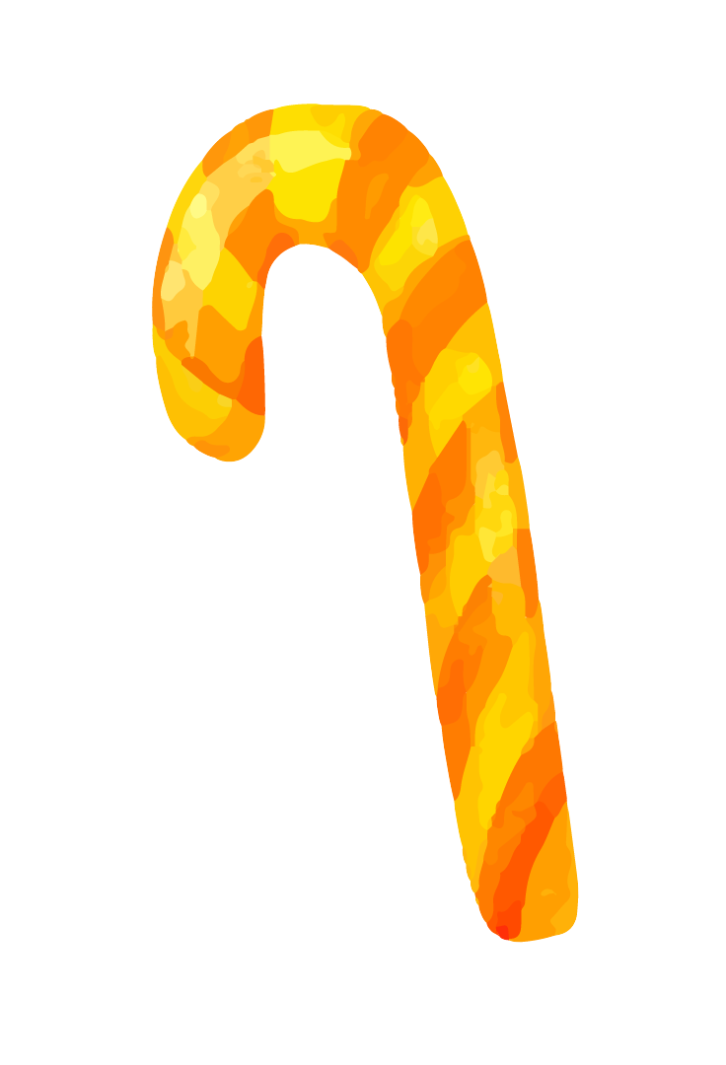
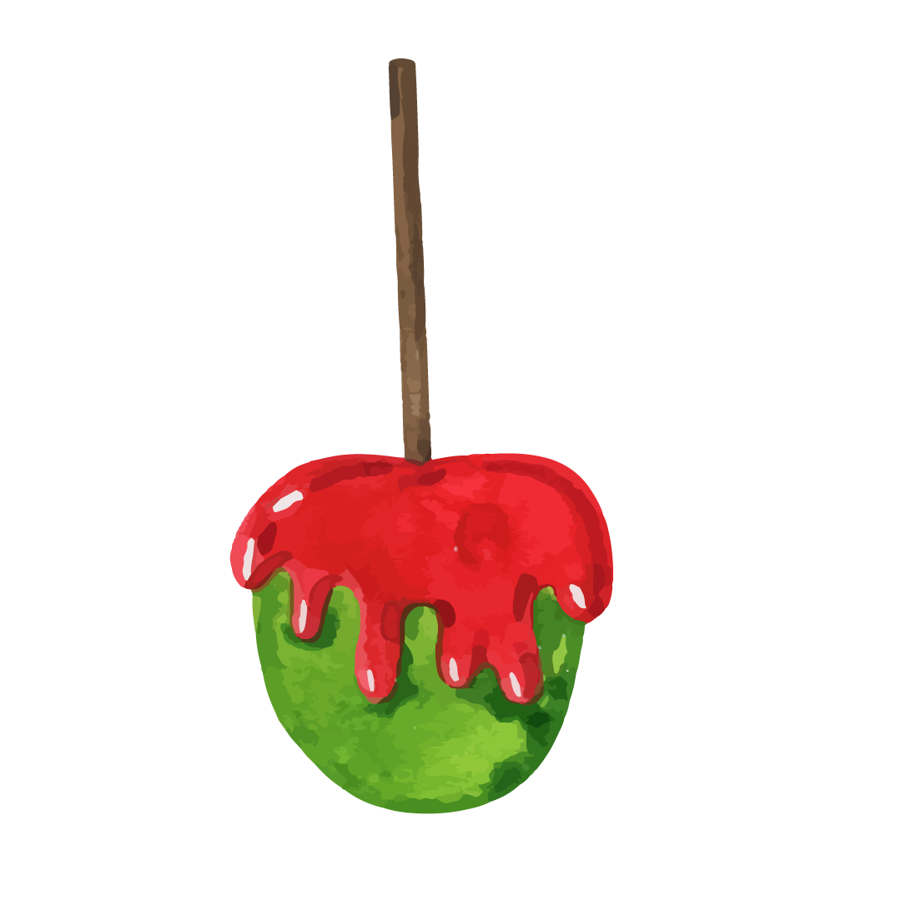
Thank!
Jan
Feb
Mar
Apr
May
Jun
Jul
Aug
Sep
Oct
Nov
Dec
>
<

